Slide 1


Первичная профсоюзная организация
ОПФР по Нижегородской области

Slide 2

По состоянию на 01.10.2022 года в состав первичной профсоюзной организации ОПФР по Нижегородской области входит 31 профсоюзная группа общей численностью 2450 членов профсоюза, что составляет 91% от общей численности сотрудников ОПФР по Нижегородской области.
Профсоюзный комитет избран в количестве 35 человек. В состав профсоюзного комитета входят все председатели профсоюзных групп, председатель первичной профсоюзной организации, заместитель председателя, казначей, избранные на отчетно-выборной конференции, а также члены профсоюза, которые активно принимают участие в работе профсоюзной организации. Для оперативной работы профсоюзного комитета избран президиум из числа членов профсоюзного комитета в количестве 9 человек, ревизионная комиссия в количестве 3 человек.
Профсоюзная организация Отделения
ПФР по Нижегородской области создана в мае 2007 года

Slide 3

Одним из приоритетных направлений деятельности Первичной профсоюзной организации ОПФР по Нижегородской области является информационная работа.
Ее цель-распространение объективной информации о задачах деятельности профсоюзов в современных условиях, проводимой ими работе по защите социально-экономических прав работников, создание положительного имиджа Профсоюза и усиление мотивации профсоюзного членства.

Slide 4

Информирование членов профсоюза осуществляется через:
Электронную почту Отделения
Конференцию «Наш Профсоюз»
Профсоюзные стенды
Газету «Профсоюзная трибуна»
Видеоконференцсвязь
Профсоюзную листовку «Профсоюзное слово»
Профсоюзный чат для председателей профсоюзных групп в WhatsAPP «Председатели профкомов»

Slide 5
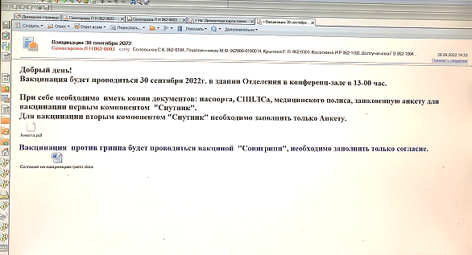

Электронная почта Отделения ПФР по Нижегородской области
Электронная почта Lotus установлена на рабочем месте каждого сотрудника
ОПФР по Нижегородской области.

Slide 6

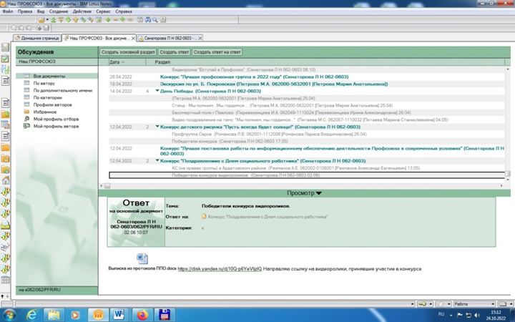
Корпоративная конференция «Наш Профсоюз»
В Конференции «Наш Профсоюз» размещается информация о проводимых конкурсах и мероприятиях. Данная конференция доступна каждому сотруднику ОПФР, так как установлена в компьютере на каждом рабочем месте.

Slide 7
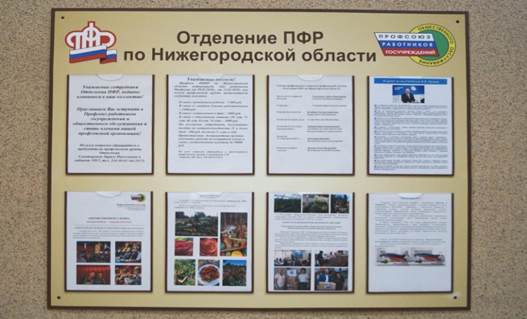
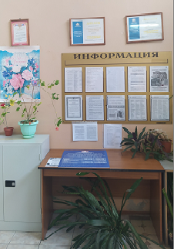
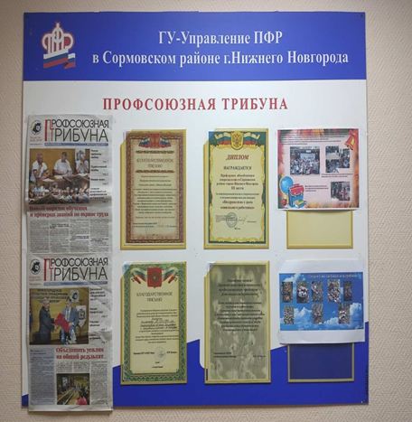
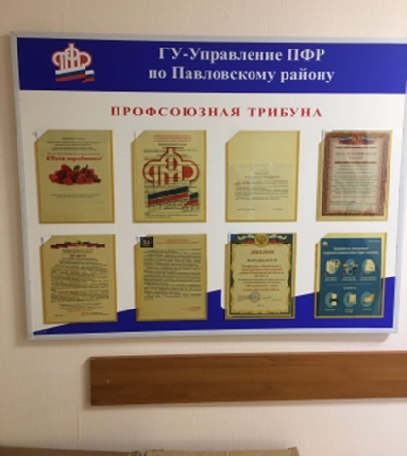
Профсоюзные стенды
Профсоюзные стенды есть во всех профсоюзных группах. На стендах размещается информация о текущей профсоюзной работе, проводимых конкурсах, поздравление с днем рождения, единовременных выплатах, суммах материальной помощи членам Профсоюза.

Slide 8
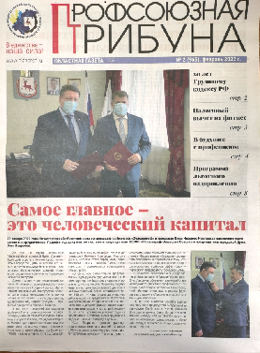
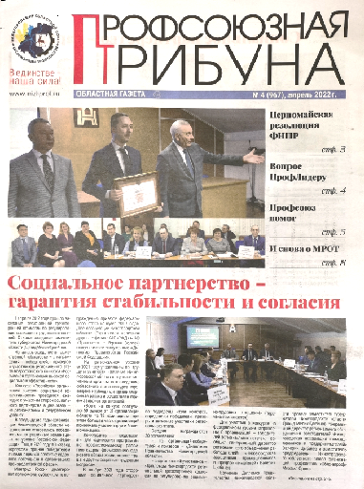
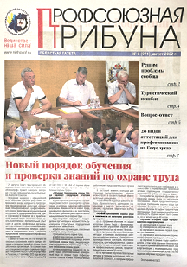
Областная газета «Профсоюзная трибуна»
Ежегодно первичная профсоюзная организация выписывает ежемесячную газету «Профсоюзная трибуна» в количестве 60 экземпляров, которая направляется в каждую профсоюзную группу и клиентские службы.

Slide 9
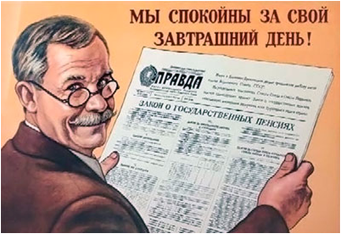
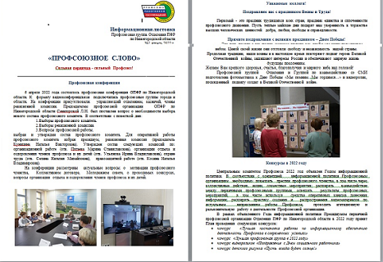
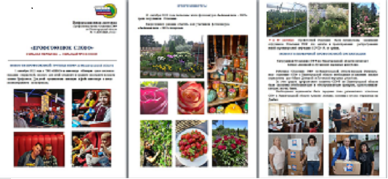
Профсоюзная листовка «Профсоюзное слово»
Профсоюзная листовка «Профсоюзное слово»
выходит 1 раз в месяц, размещается
на профсоюзном стенде Отделения.
9

Slide 10
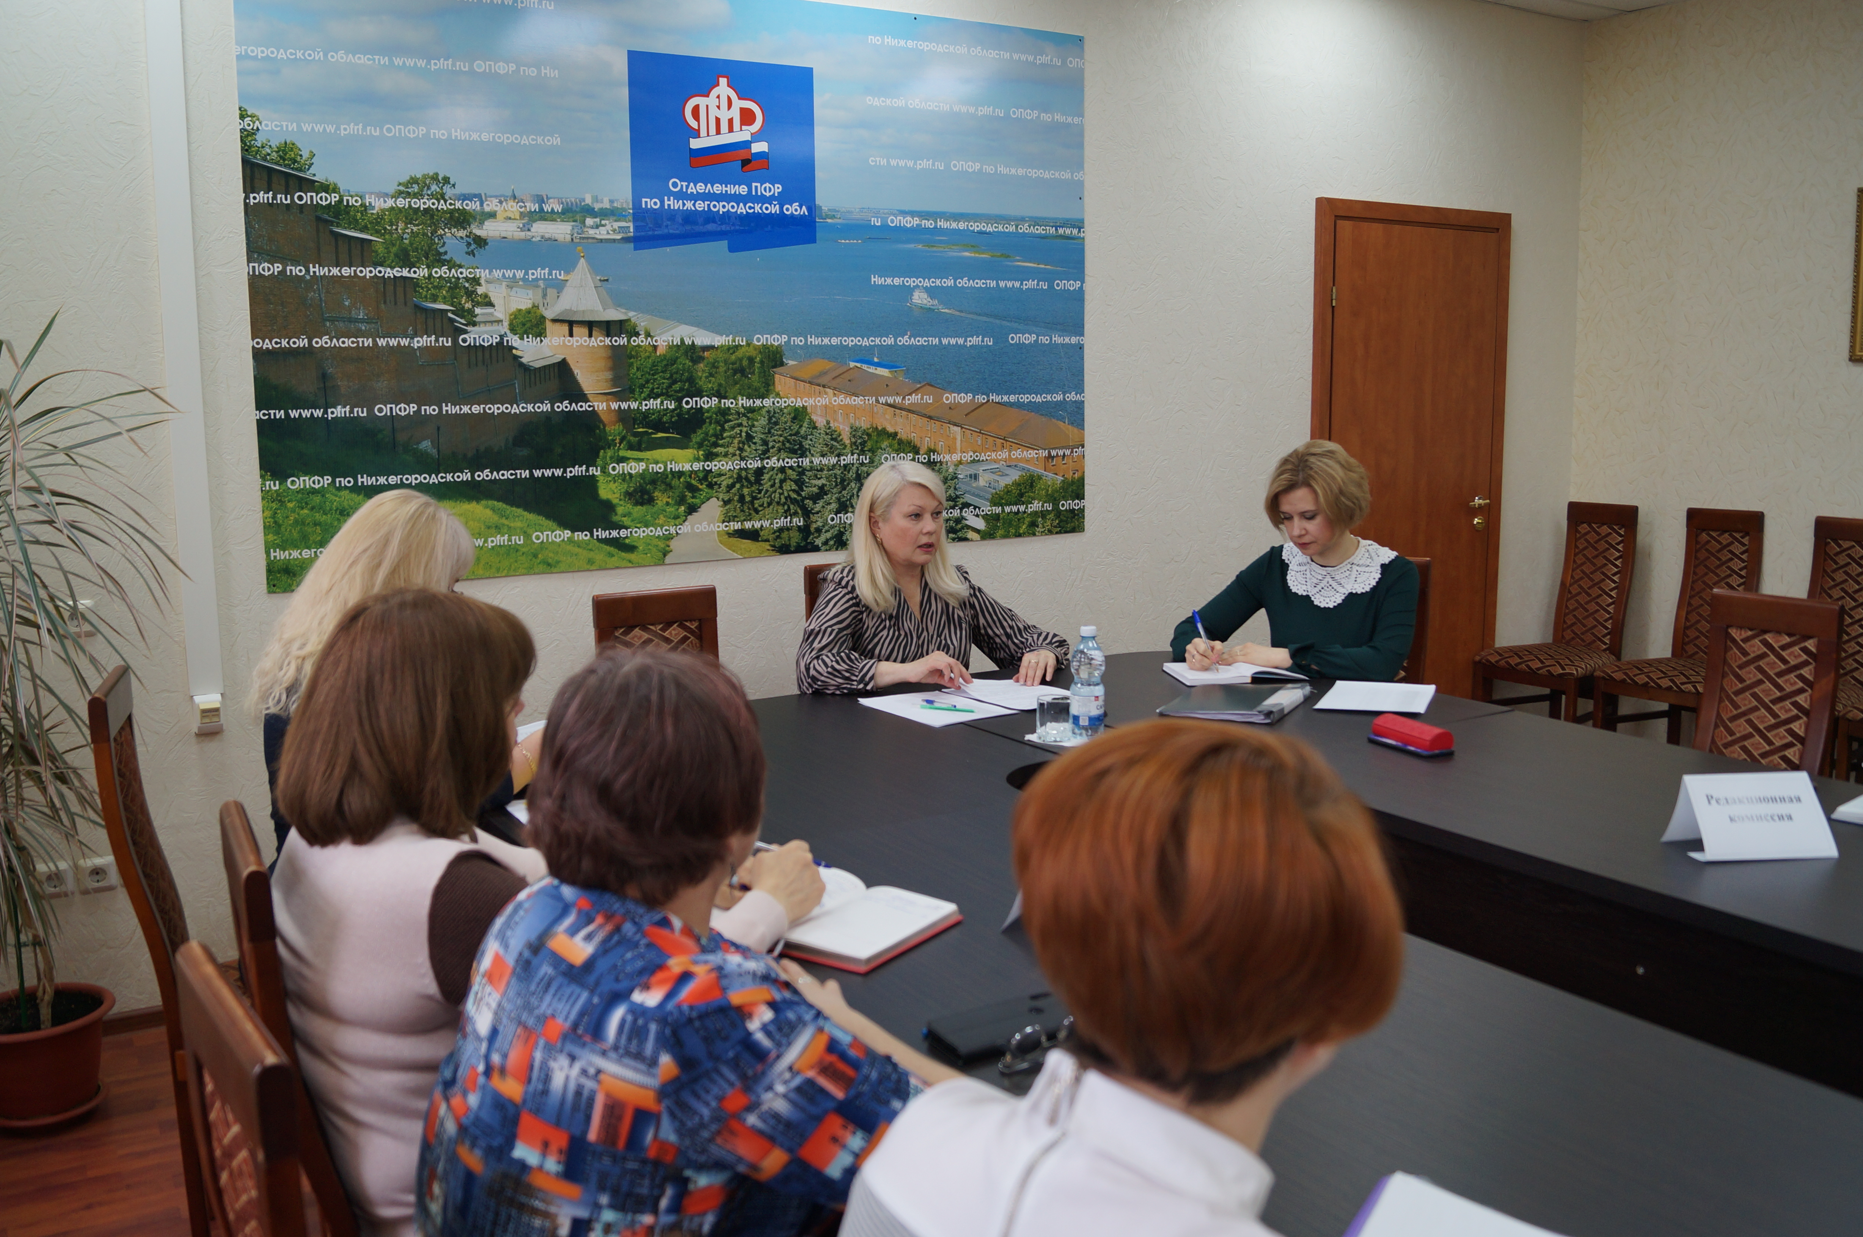
Видеоконференцсвязь
Один раз в квартал проводятся конференции в формате видеоконференцсвязи. Темы конференций: «Выборы профсоюзного комитета, ревизионной комиссии первичной профсоюзной организации ОПФР по Нижегородской области», «Об участии сотрудников Отделения ПФР по Нижегородской области в помощи бойцам Донецкой и Луганской народных республик», «О создании Молодёжного совета первичной профсоюзной организации ОПФР по Нижегородской области».

Slide 11
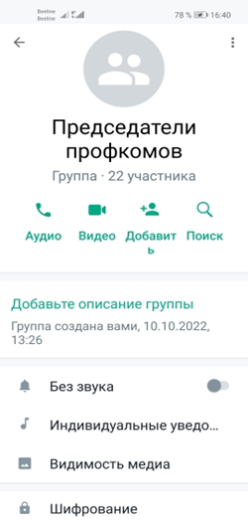

Профсоюзный чат
Для оперативного взаимодействия профсоюзных групп ОПФР по Нижегородской области создан профсоюзный чат для председателей профсоюзных групп в WhatsAPP «Председатели профкомов».

Slide 12
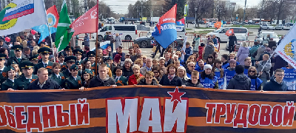
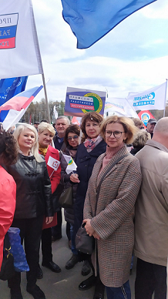
Участие Профсоюзной организации в Областных
конкурсах и мероприятиях
Первичная профсоюзная организация ОПФР по Нижегородской области приняла участие в мероприятиях и конкурсах, проводимых областной организацией профсоюза:
в Первомайской акции профсоюзов и голосовании в поддержку Резолюции (обращения) на сайте ФНПР с 25.04.2022 по 2.05.2022;
29 апреля 2022 г. в первомайском митинге участников Всероссийского автопробега ФНПР
«Zа мир без нацизма!».

Slide 13

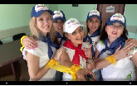
Участие Профсоюзной организации в Областных
конкурсах и мероприятиях
В конкурсе детского рисунка «Пусть всегда будет солнце!» среди детей и внуков членов Профсоюза, где заняла в возрастной группе от 11 до 14 лет первое место;
В конкурсе видеороликов «Вступай в Профсоюз!» (профгруппа обособленного подразделения Балахнинского муниципального округа Нижегородской области), где заняла второе место.

Slide 14
Сильная первичка – сильный Профсоюз!

